Slide 2
Осень нежно нам всем
сообщает,
Что пора школьных дней
наступает.
С летом солнечным время
проститься,
Хочешь, нет ли, а надо
учиться!

Slide 3
Учебный год – это…
1085 учебных часов,
210 учебных дней,
34 классных часа,
много различных мероприятий.

Slide 4
Это было
в 5 классе…

Slide 5
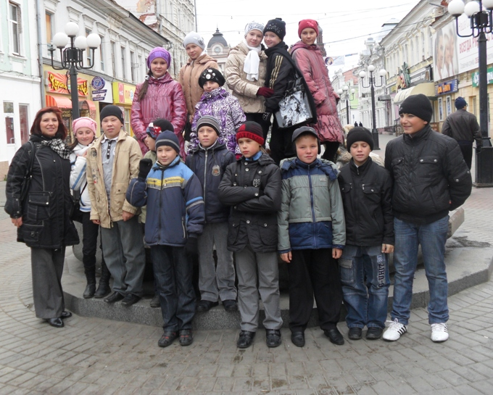
Поездка в театр. 5а на ул. Баумана

Slide 6
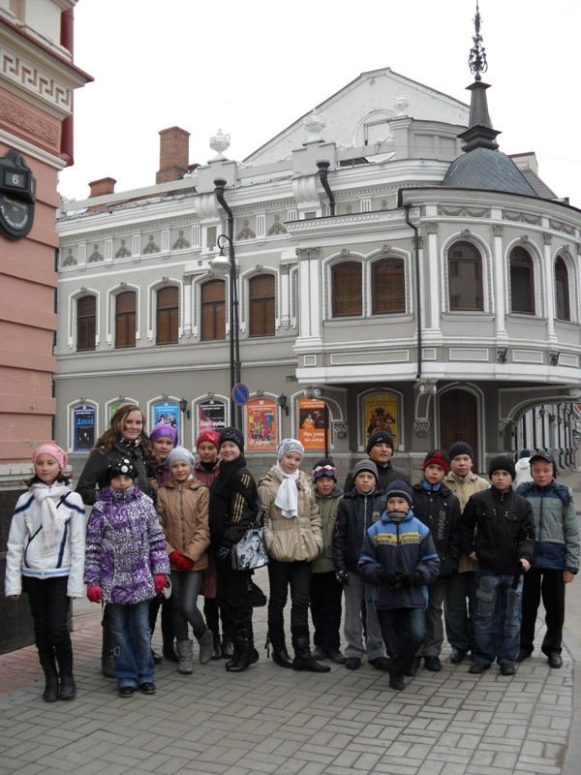
Около здания Казанского
Театра
Юного Зрителя

Slide 7
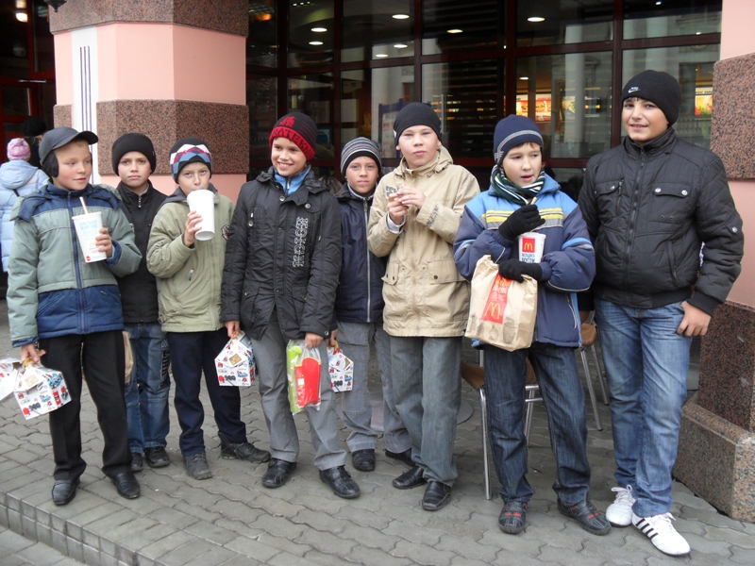
Мы вышли из…(ну, вы помните)

Slide 8
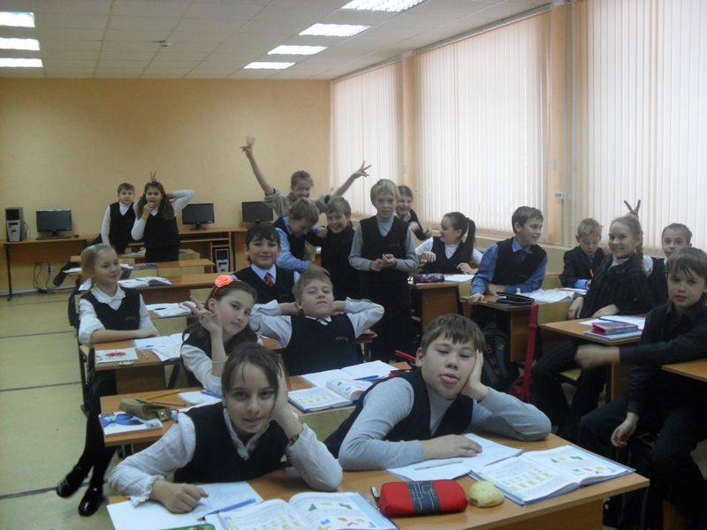
Это было в декабре…

Slide 9
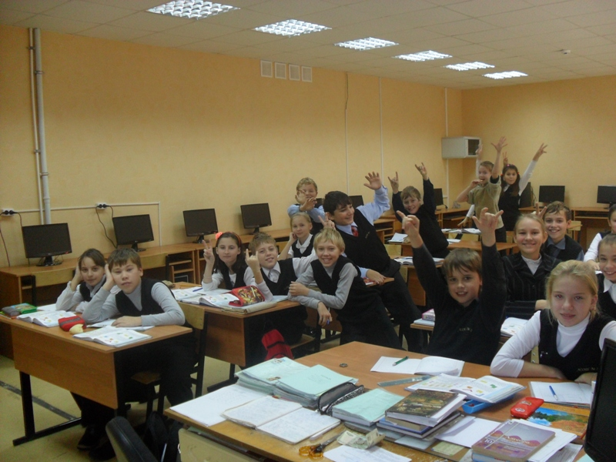
Это было в декабре…

Slide 10
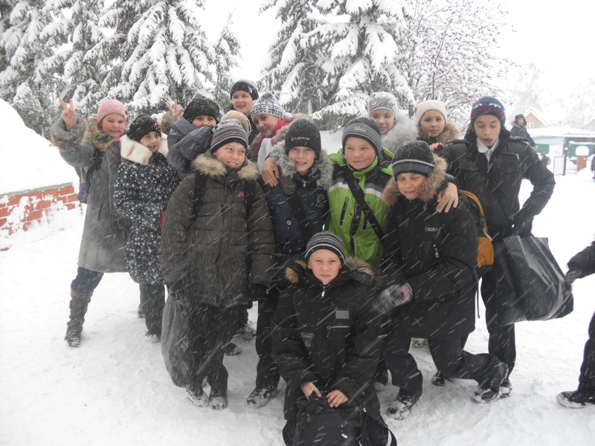
Это было в декабре…

Slide 11
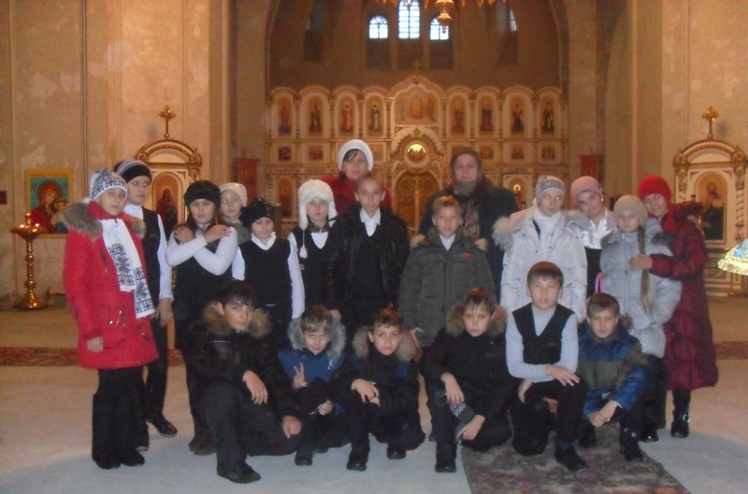
Это было в декабре… На экскурсии в Софийском соборе

Slide 12
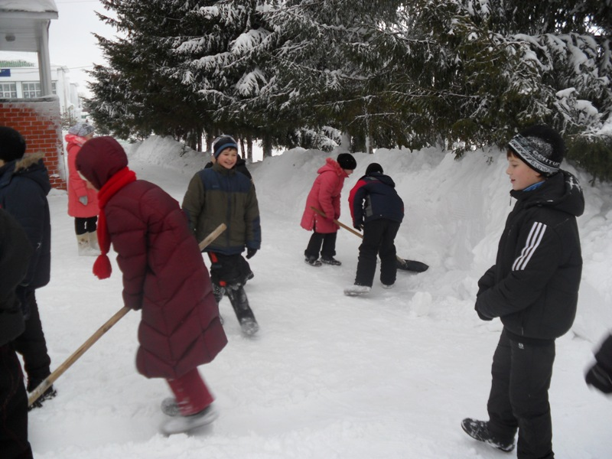
Это было в декабре… Субботник

Slide 13
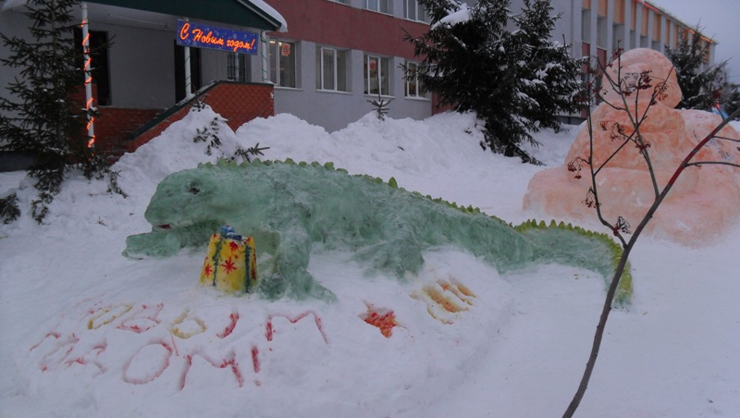
Это было в декабре…
Наша ящерица ( 1 место в конкурсе!)

